Slide 1
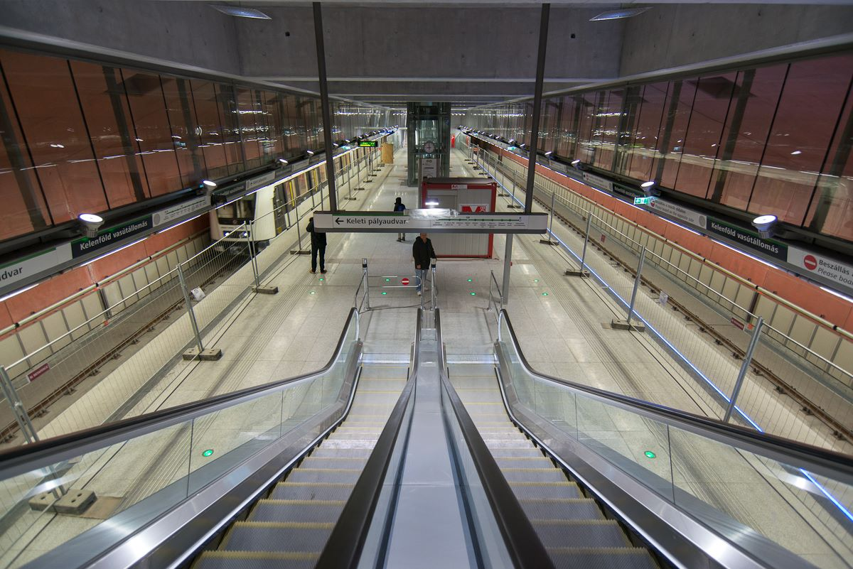

Az M4-es metró elindulásával kapcsolatos felszíni tömegközlekedési változások

Slide 2
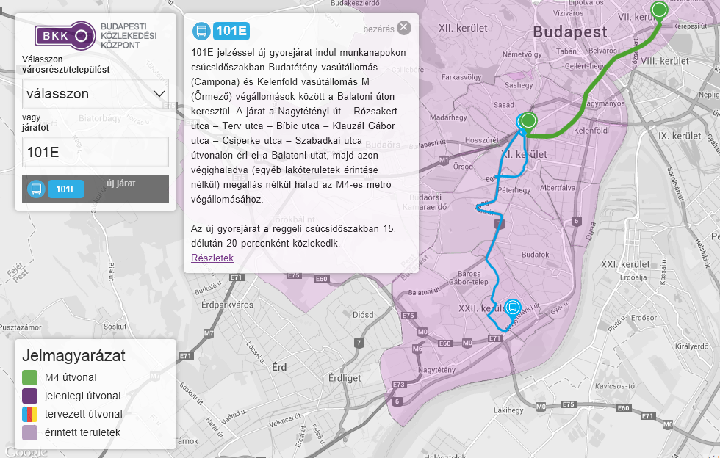
A társadalmi egyeztetés számokban
A társadalmi egyeztetés időpontja: 2014. január 6–31.
Pozitív visszhang az interaktív internetes felületre, a véleményezés lehetőségére vonatkozóan
A felszíni forgalmi rend véglegesítése: 2014. február 28-áig
Beérkezett észrevételek száma: közel 7500
Érintett járatok:
  mintegy 40 autóbuszvonal
  4 villamosvonal
  3 trolibuszvonal

Slide 3
A közzétett tervezethez képest változások az észrevételek alapján
A felszíni járatok összkapacitása a metró átadása után sem csökkenhet:
  még nem készült el az autópálya-csomópont és a buszterminál
  a metróra való átszokás fokozatos lesz, átmenetileg sem szeretnénk kényelmetlenséget
  fontos, hogy egy esetleges metró-üzemzavar esetén elégséges felszíni kapacitás álljon rendelkezésre
A bevezetést követő hetekben-hónapokban a BKK folyamatosan értékeli az utazási szokások alakulását, hogy szükség esetén módosítani tudjuk a felszíni hálózatot.

Slide 4
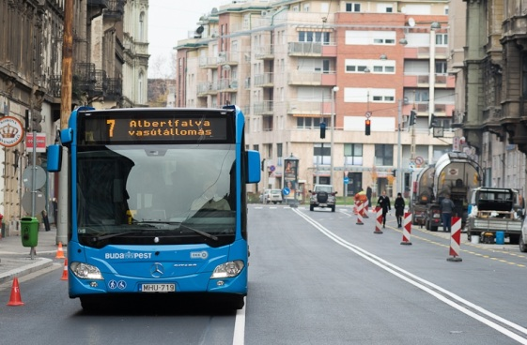
7-es buszcsalád: sűrűbben Budán
A 7-es buszcsalád Budán mindenhol megálló járatai mintegy kétszeres kapacitással, csúcsidőben 3 perces követéssel járnak
Újpalota és Zugló, illetve a Belváros között a mai buszkapacitást változatlanul biztosítjuk, mivel a Keleti pályaudvaron túl a metrónak nincs érdemi hatása.

Slide 5
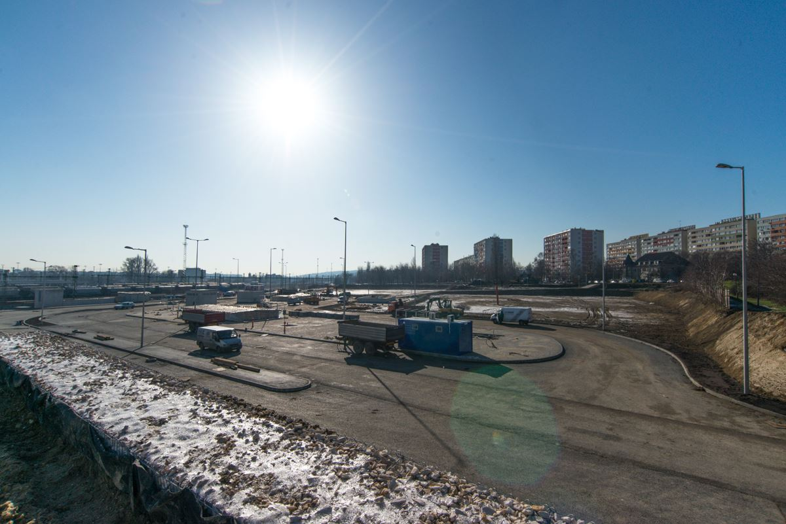
Őrmező: csökkenő buszterhelés
6 járat átszervezésével (40-es, 87-es, 87A,
141E, 187-es és a 172-es vagy a 272-es busz)
csökkentjük az őrmezői buszterhelést
A 87-es buszcsalád nem a lakótelepen át,
hanem más útvonalon éri el a metrót
A Menyecske utcában csökken a buszforgalom,
óránként 24 helyett 16 autóbusz halad el
A Gazdagrétről / agglomerációból érkező
járatok részben továbbhaladnak Újbuda-központ és a Móricz Zsigmond körtér felé
A Volán-járatok a terveknek megfelelően az Etele téri oldalra érkeznek, Őrmezőt nem terhelik.

Slide 6
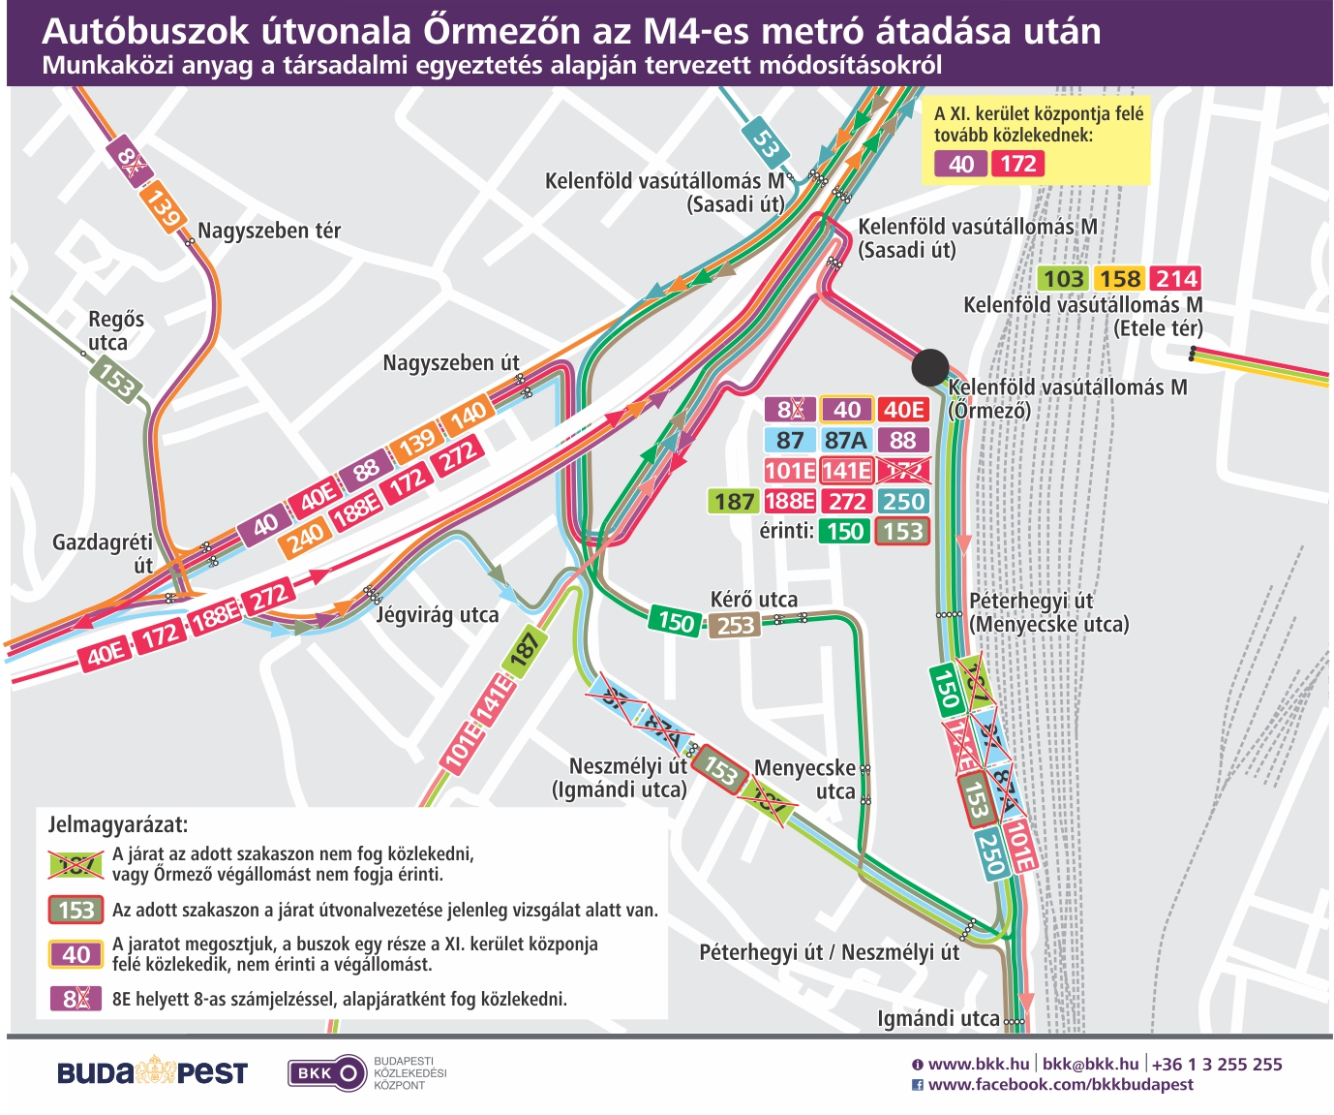
Őrmező: csökkenő buszterhelés

Slide 7
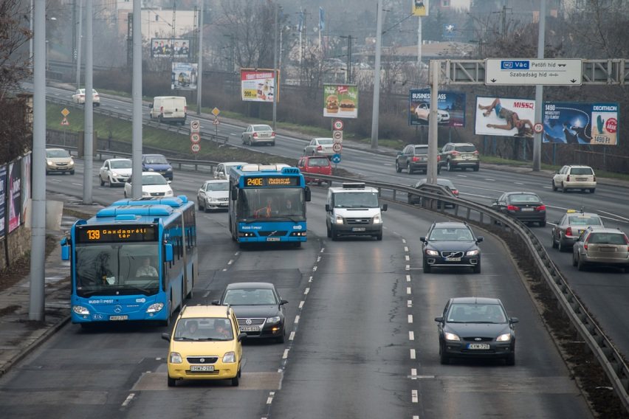
Gazdagrét: megmarad a 239-es busz
Továbbra is jár a 239-es busz Gazdagrét és a Belváros között
  Megmarad Gazdagrét csúcsidei közvetlen belvárosi kapcsolata, ami kiemelt kérés volt
  A Budaörsi út belső szakaszáról,
  a Petőfi laktanya térségéből is
  közvetlen kapcsolat marad a
  belvárosba

Slide 8
További lépések
Kisebb hatókörű, lokális észrevételek értékelése még zajlik, ezek alapján kisebb jelentőségű korrekciók még lehetnek
Végleges hálózat, útvonalak február végéig készülnek el és tesszük közzé, menetrendek március folyamán
A felszíni átalakításokhoz szükséges infrastruktúra-fejlesztések zajlanak február-márciusban (megálló-építések, őrmezői buszpályaudvar, Keleti pu. trolivégállomás, stb.)
Metró elindulása és az új hálózat bevezetése után folyamatos felülvizsgálat

Slide 9
Köszönöm a figyelmet!
Tarlós István főpolgármester

